Slide 1
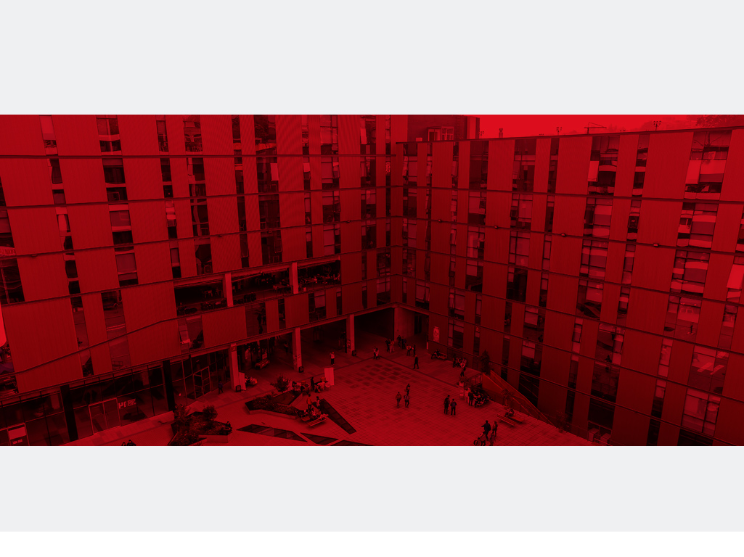



TECNOLOGÍAS DISRUPTIVAS · VISIÓN COMPUTACIONAL
Entrena tu propio modelo de reconocimiento de imagen
De tus gestos a un clasificador en vivo: MediaPipe, MLP y Random Forest con Python 3
Profesor Luis Delgado Ayala
Notes:
Continuación de la unidad de visión computacional. Las diapositivas oscuras siguen marcando los momentos de código. Pedir que trabajen en grupos de 3: el plan mínimo de datos necesita 3 personas y 6 sesiones.

Slide 2

Objetivos de la clase
1
Comprender cómo se convierte una mano en datos para un modelo y por qué la variedad de los datos importa más que su cantidad.
2
Entrenar y evaluar un clasificador con sesiones no vistas, comparando una red MLP con una línea base.
3
Probar el modelo en vivo y decidir, con criterios medibles, si está listo para usarse en un proyecto.
Modalidad: teoría breve + tres momentos de código de 10 a 15 min, en grupos de 3.
Tecnologías Disruptivas · Escuela de Informática · Universidad Andrés Bello
2

Slide 3
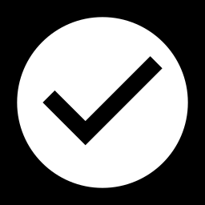
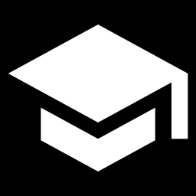
Modelo pre-entrenado o entrenamiento propio
Pre-entrenado (YOLO26n)
Entrenamiento propio (hoy)
Ya conoce 80 clases: personas, autos, animales, objetos de casa.
Se descarga y se usa en minutos.
No sirve si lo que buscas no está en la lista.
Reconoce tus clases: piedra, papel, tijera o los gestos de tu proyecto.
Necesitas tus datos: varias sesiones, no solo muchas filas.
Se entrena en CPU, en alrededor de un minuto.
Recolectar
Validar
Entrenar
Evaluar
Probar en vivo
Antes vimos que entrenar YOLO requiere fotos con cajas y GPU. Hoy usamos puntos de la mano: sin cajas y sin GPU.
Tecnologías Disruptivas · Escuela de Informática · Universidad Andrés Bello
3
Notes:
Conecta con la lámina de pre-entrenado de la clase de YOLO. Allí entrenar significaba etiquetar cajas y usar GPU o Colab; aquí el detector de puntos ya existe y solo se entrena un clasificador pequeño. El tiempo de entrenamiento se midió en un notebook con unas 20 mil filas (50 s, incluida la evaluación con cada persona fuera).

Slide 4
Elegir el enfoque según el problema
Situación | Enfoque | Datos que guardar
Manos, cuerpo o rostro | Puntos clave + clasificador pequeño (hoy) | Coordenadas
Objetos, texturas o defectos, sin puntos clave | Transfer learning con una CNN, como MobileNetV3 | Imágenes
Hay que localizar varios objetos en el cuadro | Detector de objetos, como YOLO | Imágenes con cajas
El gesto depende del movimiento | Secuencias de puntos clave (LSTM o 1D-CNN) | Series temporales
Prefiere puntos clave cuando apliquen: requieren pocos datos, entrenan en CPU y dependen menos del fondo y la iluminación.
Tecnologías Disruptivas · Escuela de Informática · Universidad Andrés Bello
4
Notes:
Las reglas sobre sesiones, artefactos y uso en vivo de esta clase valen para los cuatro enfoques: solo cambian el preprocesamiento y el modelo.

Slide 5
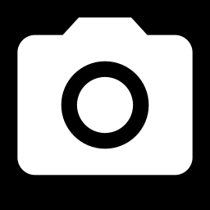
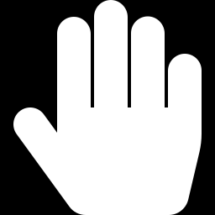
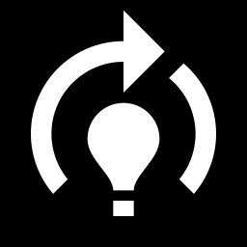
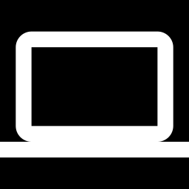
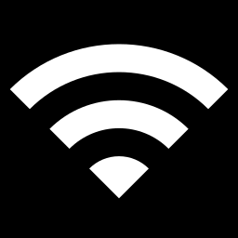
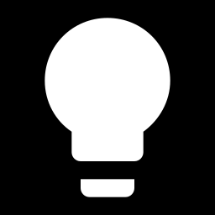
Tres programas, un solo preprocesamiento
Cámara
MediaPipe
Clasificador
Decisión
Webcam, celular o ESP32-CAM
Encuentra 21 puntos de la mano
MLP o Random Forest: de 63 números a una clase
Una clase estable, o «indeciso» si duda
Cada programa cubre una etapa:
08.1 Recolectar
08.2 Entrenar
08.3 Probar en vivo
Tu proyecto
Los tres usan el mismo gestos.py: si la captura y el uso en vivo prepararan los datos de forma distinta, el modelo fallaría sin avisar.
Tecnologías Disruptivas · Escuela de Informática · Universidad Andrés Bello
5
Notes:
gestos.py concentra la normalización, la lectura espejada y el detector. En RoboCachipun, la captura aplicaba cv2.flip y una parte del juego no: ese es el tipo de error que evita tener una sola implementación.

Slide 6
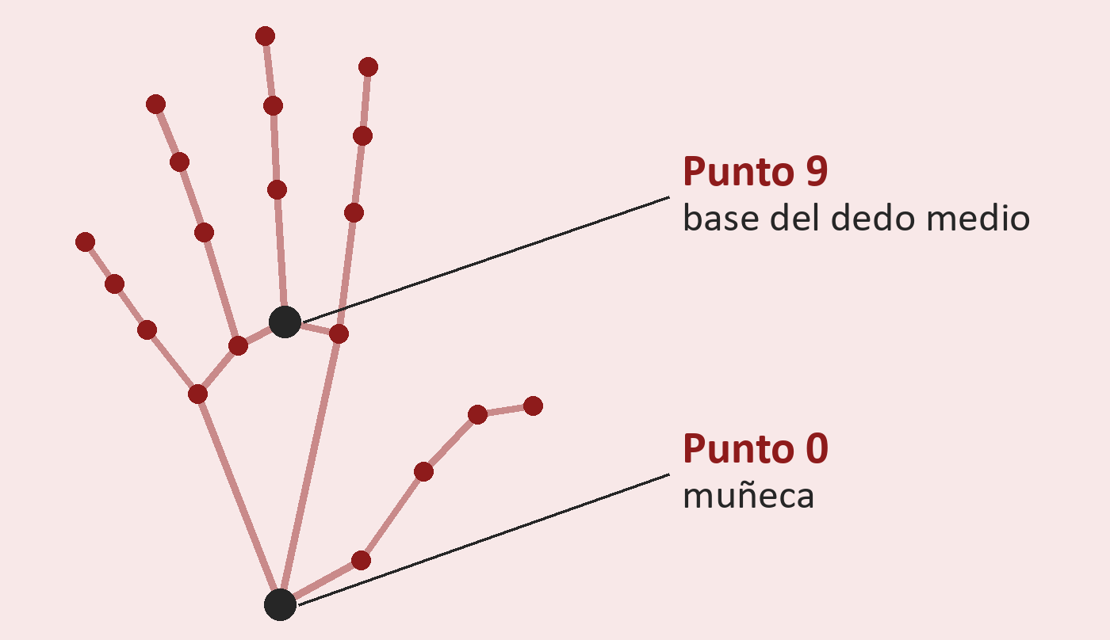
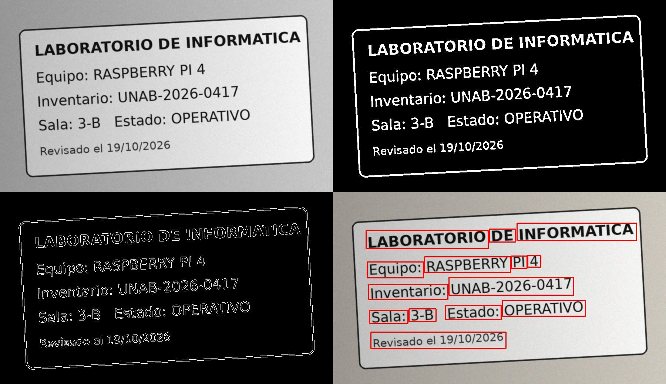
Código · La mano como 63 números
gestos.py (extracto)
def mano_a_fila(mano):
return np.array([v for p in mano
for v in (p.x, p.y, p.z)],
dtype=np.float32)
def normalizar(filas):
puntos = np.asarray(filas, dtype=np.float32)
puntos = puntos.reshape(-1, N_PUNTOS, 3)
# el origen pasa a ser la muñeca (punto 0)
puntos = puntos - puntos[:, [0], :]
# muñeca -> base del dedo medio
escala = np.linalg.norm(puntos[:, 9, :], axis=1)
escala = escala.reshape(-1, 1, 1)
return (puntos / np.maximum(escala, 1e-6)
).reshape(len(puntos), -1)
Una mano real del dataset de Roboticon
mano_a_fila: 21 puntos × (x, y, z)
Posición: se resta la muñeca
Tamaño: se divide por la escala
No guardamos fotos, sino coordenadas. Por eso bastan menos datos, se entrena en CPU y se puede cambiar la normalización sin volver a grabar.
Tecnologías Disruptivas · Escuela de Informática · Universidad Andrés Bello
6
Notes:
Extracto de gestos.py: se partieron algunas líneas para que quepan en la lámina. Normalizar hace que importe la forma de la mano y no dónde está ni a qué distancia. En RoboCachipun, normalizar subió el resultado de 94,4 % a 97,4 % con bloques separados.

Slide 7
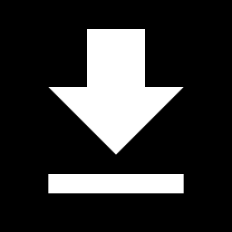
Preparar tu computador
Abre una terminal en tu carpeta practica_vision y usa el entorno de la clase anterior.
Windows / macOS / Linux · Python 3.11 a 3.13
vision\Scripts\activate # macOS/Linux: source vision/bin/activate
python -m pip install -r requirements.txt
python -c "import mediapipe, tensorflow, sklearn; print('Listo')"
Qué se agrega con ese comando:
MediaPipe: encuentra los 21 puntos de la mano.
TensorFlow: entrena la red MLP.
scikit-learn, pandas y joblib: línea base, métricas, tablas y guardado.
Consejo: instálalo en casa antes de la clase, porque ocupa cerca de 1,7 GB más. El detector de manos (~8 MB) se descarga solo la primera vez.
Cada vez que abras una terminal nueva, vuelve a activar el entorno: vision\Scripts\activate
Tecnologías Disruptivas · Escuela de Informática · Universidad Andrés Bello
7
Notes:
00_verificar_entorno.py no revisa estas librerías; por eso se prueba la importación directa. Si tu carpeta aún no tiene los archivos 08, primero actualízala. Windows: si la ruta tiene tildes, gestos.py ya lo resuelve cargando el detector en memoria.

Slide 8
PARTE 1
Recolectar: la variedad vale más que la cantidad
Tecnologías Disruptivas · Escuela de Informática · Universidad Andrés Bello
8

Slide 9
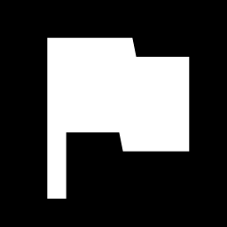
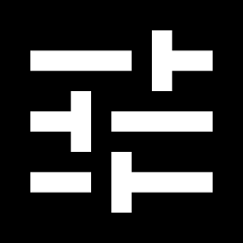
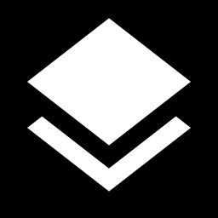
¿Qué es una buena sesión de captura?
Una sesión es una misma combinación de persona, lugar y luz, y debe contener todas las clases.
Plan mínimo
Qué variar en cada sesión
Al menos 3 personas.
Al menos 6 sesiones.
De 300 a 500 muestras por clase y sesión.
Una clase ninguno: poses intermedias y otros gestos.
Mano izquierda y derecha.
Distancia a la cámara.
Posición en el cuadro.
Rotación de la mano y fondo.
Mil cuadros seguidos de una misma pose casi no aportan información: por eso se guardan 10 muestras por segundo.
Tecnologías Disruptivas · Escuela de Informática · Universidad Andrés Bello
9
Notes:
A 10 muestras por segundo, 300 muestras son unos 30 segundos por clase. Sin la clase ninguno, cualquier otro gesto se fuerza a una de las clases.

Slide 10
Código · Recolectar datos
08.1_recolectar_datos.py (extracto)
MUESTRAS_POR_SEGUNDO = 10 # los cuadros seguidos son casi idénticos
detector = DetectorManos()
leer = abrir_camara(args.fuente)
ruta = DATOS / f"sesion_{args.sesion}.csv"
while True:
frame = leer_espejado(leer)
mano = detector.detectar(frame)
ahora = time.monotonic()
if mano:
dibujar_mano(frame, mano)
if clase and ahora - ultima_muestra >= 1 / MUESTRAS_POR_SEGUNDO:
escritor.writerow([args.sesion, args.persona, clase,
*mano_a_fila(mano).tolist()])
conteo[clase] += 1
ultima_muestra = ahora
abrir_camara es el mismo módulo de siempre: webcam, celular o ESP32-CAM.
Cada fila guarda sesión, persona y clase, más los 63 números.
¿Te equivocaste de clase? Borra datos/sesion_s01.csv y graba de nuevo.
Tecnologías Disruptivas · Escuela de Informática · Universidad Andrés Bello
10
Notes:
Extracto simplificado: se omite el manejo de ventana, teclas y escritura del archivo. Cada sesión queda en su propio CSV para que corregir un error sea borrar un archivo.

Slide 11
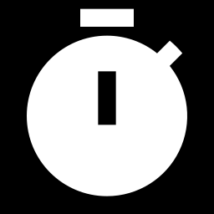
Momento de código 8.1
AHORA EN TU COMPUTADOR
≈ 15 min
08.1_recolectar_datos.py
Grabar tu propio dataset: varias personas, varias condiciones.
$ python 08.1_recolectar_datos.py --sesion s01 --persona p01 --clases piedra papel tijera ninguno
$ python 08.2_entrenar_modelo.py --solo-validar
Prueba esto:
Graba unos 30 s por clase: las teclas 1-4 eligen la clase, 0 pausa y q sale.
1
Repite con otra luz (s02). Luego graba cada integrante, con otra sesión y su propio código de persona.
2
Junta los CSV en datos/ de un computador y valida: no debe aparecer ninguna línea ERROR.
3
Meta del grupo: 3 personas con 2 sesiones cada una cumplen el plan mínimo de 6 sesiones.
Tecnologías Disruptivas · Escuela de Informática · Universidad Andrés Bello
11
Notes:
Los nombres de sesión deben ser únicos dentro del grupo: si dos personas usan s01, un archivo pisa o mezcla al otro. Si el grupo no alcanza 6 sesiones, 08.2 entrena desde 3 y muestra un aviso.

Slide 12
PARTE 2
Entrenar: una nota que se pueda creer
Tecnologías Disruptivas · Escuela de Informática · Universidad Andrés Bello
12

Slide 13
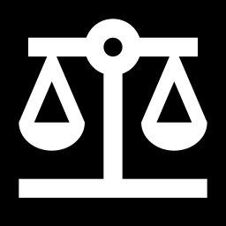
Dividir por sesión, nunca por fila
Con los mismos datos, la forma de dividirlos cambia la nota que obtienes.
Por filas, al azar
Por sesión
Cuadros casi iguales quedan en entrenamiento y en prueba.
El modelo rinde el examen con preguntas que ya vio.
La nota sale inflada.
Sesiones completas quedan fuera del entrenamiento.
Se mide con otra luz, otro lugar u otra persona.
La nota es más baja, pero creíble.
En RoboCachipun, un Random Forest con coordenadas crudas pasó de 99,1 % al azar a 94,4 % al separar bloques de 300 cuadros.
Tecnologías Disruptivas · Escuela de Informática · Universidad Andrés Bello
13
Notes:
Medido el 2026-11-02 sobre los datos de RoboCachipun. Ese CSV no registra sesiones, así que los bloques de 300 cuadros solo aproximan el efecto de dividir por sesión. Por eso los nuevos datos guardan sesión y persona.

Slide 14
Código · Entrenar y comparar
08.2_entrenar_modelo.py (extracto)
X = normalizar(datos[COLUMNAS].to_numpy(dtype=np.float32))
clases = sorted(datos["clase"].unique().tolist()) # el número de clases sale de los datos
y = np.searchsorted(clases, datos["clase"].to_numpy())
entrenamiento, validacion = separar(resto, 0.2)
en_ent, en_val, en_prueba = (np.isin(sesion, s)
for s in (entrenamiento, validacion, prueba))
escalador = StandardScaler().fit(X[en_ent]) # se ajusta solo con entrenamiento
X_ent, X_val = escalador.transform(X[en_ent]), escalador.transform(X[en_val])
# El ganador se elige con validación; la prueba se usa una sola vez, al final
bosque = entrenar_bosque(X_ent, y[en_ent])
f1_bosque = macro_f1(y[en_val], bosque.predict_proba(X_val))
red = entrenar_mlp(X_ent, y[en_ent], X_val, y[en_val], len(clases))
f1_mlp = macro_f1(y[en_val], red.predict(X_val, verbose=0))
tipo = "mlp" if f1_mlp >= f1_bosque + VENTAJA_MLP else "bosque"
Línea base: el MLP se usa solo si supera al Random Forest por 0,01 o más; si no, gana el más simple.
MLP, no CNN: la red solo tiene capas Dense y recibe 63 números, no imágenes.
El número de clases sale de los datos, no está fijo en el código.
Tecnologías Disruptivas · Escuela de Informática · Universidad Andrés Bello
14
Notes:
Antes de esto, el script valida los datos: columnas, valores vacíos, clases presentes en cada sesión y duplicados. El MLP tiene capas Dense de 128, 64 y 32 neuronas, con parada temprana usando las sesiones de validación.

Slide 15
Cómo leer el resultado
macro-F1 | Random Forest | MLP
Validación (elige al ganador) | 0,955 | 0,977
Prueba: 1 sesión no vista | 0,970 | 0,973
Dejando fuera a cada persona (rango) | 0,908 – 0,948 | 0,948 – 0,958
Matriz de confusión del MLP (filas: real · columnas: predicho)
Real \ Predicho | Papel | Piedra | Tijera
Papel | 1.079 | 0 | 0
Piedra | 28 | 1.188 | 0
Tijera | 52 | 12 | 1.108
El error se concentra: 80 de las 92 confusiones terminan en «papel». Mirar solo la nota global lo esconde.
Ejemplo con 20.797 filas de Roboticon, repartidas en 6 sesiones y 3 personas aproximadas: sirve para aprender a leer el reporte, no como medición final del modelo.
Tecnologías Disruptivas · Escuela de Informática · Universidad Andrés Bello
15
Notes:
Salida real de 08.2 sobre el dataset de Roboticon. Ese CSV no tiene sesiones ni personas: se repartió en bloques solo para esta prueba, así que estos números probablemente son optimistas. Macro-F1 promedia las clases por igual. Bajar al dejar fuera a una persona es lo esperable: anticipa cómo le irá con alguien nuevo.

Slide 16
¿Cuándo reemplaza al modelo actual?
Alcanza el criterio
1
Logra macro-F1 ≥ 0,95 con sesiones que el modelo nunca vio.
La comparación es justa
2
Tiene las mismas clases y usa las mismas sesiones de prueba, que el modelo actual tampoco vio.
Supera al modelo actual
3
Debe ganarle con esos mismos datos: un empate no basta.
Si no pasa, queda en modelos/candidato/ y modelos/actual/ sigue intacto. Puedes probarlo igual con --candidato.
Tecnologías Disruptivas · Escuela de Informática · Universidad Andrés Bello
16
Notes:
Si todavía no hay modelo actual, basta con alcanzar el criterio. Las sesiones de prueba del modelo actual se reutilizan automáticamente. Para un proyecto con otras clases hay que borrar modelos/actual.

Slide 17
Momento de código 8.2
AHORA EN TU COMPUTADOR
≈ 10 min
08.2_entrenar_modelo.py
Entrenar con los datos del grupo y leer el reporte.
$ python 08.2_entrenar_modelo.py
Prueba esto:
Anota qué modelo ganó, su macro-F1 de prueba y con qué sesiones se midió.
1
En la matriz de confusión: ¿qué clases se confunden? ¿Qué tienen en común esos gestos?
2
Compara la prueba con el resultado dejando fuera a cada persona: ¿a quién le cuesta más?
3
Si no se aprueba, no compliques el modelo: graba sesiones más variadas y vuelve a entrenar.
Tecnologías Disruptivas · Escuela de Informática · Universidad Andrés Bello
17

Slide 18
PARTE 3
Probar en vivo: la prueba que importa
Tecnologías Disruptivas · Escuela de Informática · Universidad Andrés Bello
18

Slide 19
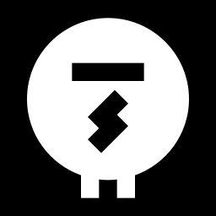
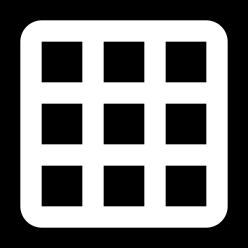
En vivo: decidir con varios cuadros
Cuadro
Confianza
Ventana
Votos
Se detecta la mano; si no hay, los votos se reinician
El cuadro vota solo si llega a 0,8
Se miran los últimos 7 cuadros
Con 5 votos iguales, decide
Tres respuestas válidas:
Una clase estable
«indeciso»
«sin mano»
La confianza sola no basta: en RoboCachipun, un modelo con 58,5 % de aciertos promediaba 97 % de confianza.
Tecnologías Disruptivas · Escuela de Informática · Universidad Andrés Bello
19
Notes:
Un cuadro aislado puede ser la mano en movimiento. No decidir es un resultado válido: es mejor que adivinar. El modelo de 58,5 % era un artefacto desactualizado, sin metadatos que lo delataran.

Slide 20
Código · Clasificar en vivo
08.3_probar_modelo.py (extracto)
class ClasificadorEnVivo:
def __init__(self, clases, predecir, confianza, ventana, votos):
self.clases, self.predecir = clases, predecir
self.confianza, self.votos_minimos = confianza, votos
self.votos = deque(maxlen=ventana)
def actualizar(self, mano):
if mano is None:
self.votos.clear()
return None
probabilidades = self.predecir(normalizar(mano_a_fila(mano)))[0]
mejor = int(np.argmax(probabilidades))
self.votos.append(self.clases[mejor]
if probabilidades[mejor] >= self.confianza else None)
conteo = Counter(v for v in self.votos if v is not None).most_common(1)
return conteo[0][0] if conteo and conteo[0][1] >= self.votos_minimos else None
Una ventana mayor es más estable, pero responde más tarde.
Puedes ajustarla con --confianza, --ventana y --votos.
La acción va aparte: el clasificador entrega una etiqueta y otro componente decide qué hacer.
Tecnologías Disruptivas · Escuela de Informática · Universidad Andrés Bello
20
Notes:
Ajustar estos valores con pruebas reales. Separar la acción de la inferencia evita errores como los de RoboCachipun, donde un evento enviaba dos veces el comando al robot.

Slide 21
Momento de código 8.3
AHORA EN TU COMPUTADOR
≈ 15 min
08.3_probar_modelo.py
Medir el modelo con alguien que no aportó datos.
$ python 08.3_probar_modelo.py --persona p09
$ python 08.3_probar_modelo.py --persona p09 --candidato
Prueba esto:
Pide ayuda a alguien de otro grupo: con 1-4 elige la clase y registra con espacio, 30 intentos por clase.
1
Repite con otra luz y compara. ¿Qué clase cae primero?
2
En ninguno, muestra gestos ajenos y también ninguna mano: vale que el sistema no decida.
3
Los intentos quedan en resultados/08_prueba_en_vivo.csv. Usa --candidato solo si el modelo no se aprobó.
Tecnologías Disruptivas · Escuela de Informática · Universidad Andrés Bello
21

Slide 22
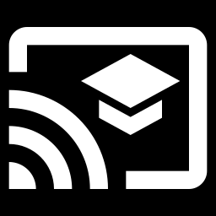
¿Cuándo está listo el modelo?
CRITERIO 1
CRITERIO 2
CRITERIO 3
macro-F1 ≥ 0,95
≥ 90 % por clase
p95 ≤ 100 ms
Con sesiones que el modelo nunca vio.
Todas las clases pesan lo mismo.
En vivo, con alguien que no aportó datos.
Al menos 30 intentos por clase.
El 95 % de los cuadros tarda eso o menos.
Se mide tras los primeros cuadros.
Se mide con
Se mide con
Se mide con
08.2
08.3
08.3
¿Falla en una condición? Graba una sesión nueva en esa condición y vuelve a entrenar.
No ajustes el modelo a la prueba: los hiperparámetros se eligen con validación.
Tecnologías Disruptivas · Escuela de Informática · Universidad Andrés Bello
22
Notes:
Son valores por defecto de la guía del curso; cada proyecto puede definir otros, siempre antes de medir. Informar cada métrica con su forma de medirla: 99 % no dice nada sin el tipo de división, el número de sesiones y el de personas.

Slide 23
Lecciones de RoboCachipun
Hallazgo | Evidencia | Qué hacer
Artefactos desactualizados | El modelo en uso acierta 58,5 % sobre el CSV actual | Guardar metadatos y evaluar el modelo en uso
Confianza engañosa | Ese mismo modelo promedia 97 % de confianza | No usar el softmax como único filtro
División aleatoria | 99,1 % al azar y 94,4 % con bloques separados | Dividir por sesión
Coordenadas sin normalizar | 94,4 % crudo y 97,4 % normalizado | Normalizar por muñeca y tamaño
Espejado inconsistente | resolve_round clasifica sin cv2.flip | Leer la cámara con una sola función
Decisión con un solo cuadro | resolve_round usa un cuadro al terminar la cuenta | Usar una ventana de cuadros
Sin clase de rechazo | Cualquier mano se fuerza a piedra, papel o tijera | Agregar ninguno, sesión y persona
Tecnologías Disruptivas · Escuela de Informática · Universidad Andrés Bello
23
Notes:
Hallazgos sobre el código y los datos reales de RoboCachipun, medidos el 2026-11-02. El juego funcionó en la exposición: estos errores no se notan hasta que se miden. Cada fila corresponde a una decisión de diseño de 08.1, 08.2 y 08.3.

Slide 24
Problemas frecuentes
Síntoma | Causa probable | Solución
No module named 'mediapipe' | Entorno sin activar o sin instalar | Activar vision e instalar requirements.txt
La sesión s02 no tiene: tijera | Clase sin grabar o mal escrita | Grabarla; tijera y tijeras son dos clases
Hay 2 sesiones y se necesitan al menos 3 | Faltan sesiones | Grabar más o juntar los CSV del grupo
El candidato NO se aprueba | No cumple un criterio | Leer el motivo; probar con --candidato
No hay un modelo en… | Aún no hay un modelo aprobado | Entrenar con 08.2 o usar --candidato
Siempre «indeciso» | Condición distinta a la de los datos | Grabar una sesión en esa condición
Siempre «sin mano» | Poca luz, o mano lejos o cortada | Iluminar y dejar la mano completa en cuadro
Tecnologías Disruptivas · Escuela de Informática · Universidad Andrés Bello
24

Slide 25
Desafío: llévenlo a su proyecto
Nivel 1 · Tus propios gestos
1
Entrena las clases que necesita tu proyecto, con su clase ninguno, y cumple los tres criterios.
Nivel 2 · El gesto actúa
2
Cuando haya una clase estable, envía una orden HTTP al ESP32 para mover un LED o un servo. Un evento, una acción.
Nivel 3 · Otro enfoque
3
Clasifica objetos sin puntos clave, con transfer learning (MobileNetV3), usando las mismas reglas de sesiones.
Pista: el nivel 2 combina 08.3_probar_modelo.py y 07_yolo_server.py. El programa debe funcionar también sin el ESP32 conectado.
Tecnologías Disruptivas · Escuela de Informática · Universidad Andrés Bello
25
Notes:
La guía GUIA_IA_RECONOCIMIENTO_IMAGEN.md detalla todo el proceso y las reglas para hacerlo con un asistente de IA. Sugerencia: pedir la tabla de resultados de la prueba en vivo junto con el video del prototipo.

Slide 26
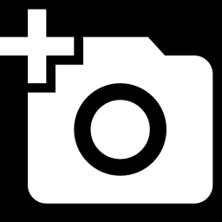
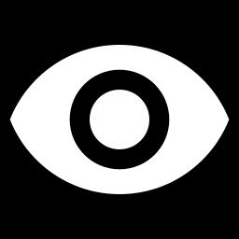
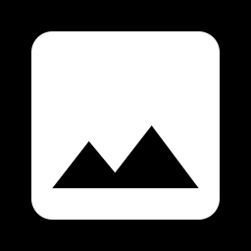
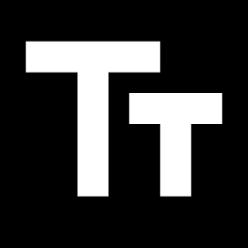
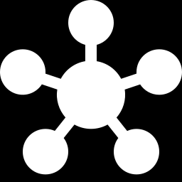
Conclusión
Un buen modelo empieza con datos variados: más sesiones ayudan más que más filas.
Divide por sesión y compara con una línea base: la nota tiene que ser creíble.
En vivo, decide con varios cuadros y permite que el sistema no decida.
Un modelo está listo cuando cumple criterios medidos, con personas que no conoce.
Próximo paso: cómo aprenden por dentro estas redes neuronales → Minería de Datos.
Tecnologías Disruptivas · Escuela de Informática · Universidad Andrés Bello
26

Slide 27
Muchas gracias por su atención
¿Preguntas?
Profesor Luis Delgado Ayala

